Slide 1
휠 강성과 심미성을 고려한 인공지능 기반 휠 디자인 생성기
현대자동차 NVH팀 프로젝트 진행현황
Jun 05, 2020
숙명여자대학교 기계시스템학부 SDL

Slide 2
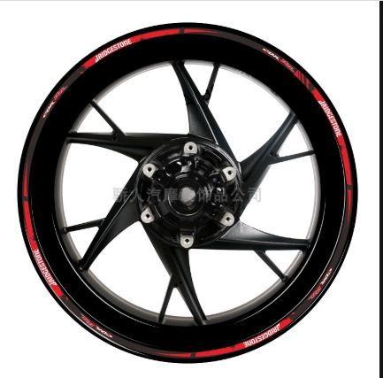
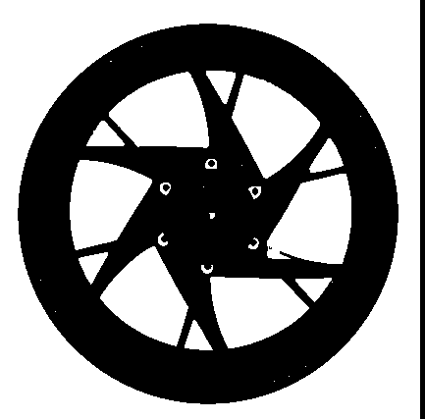

1. 디자인 증폭 – Reference Data 생성
Reference Data 수집
1차 바이너리 변환
2차 바이너리 변환

Slide 3
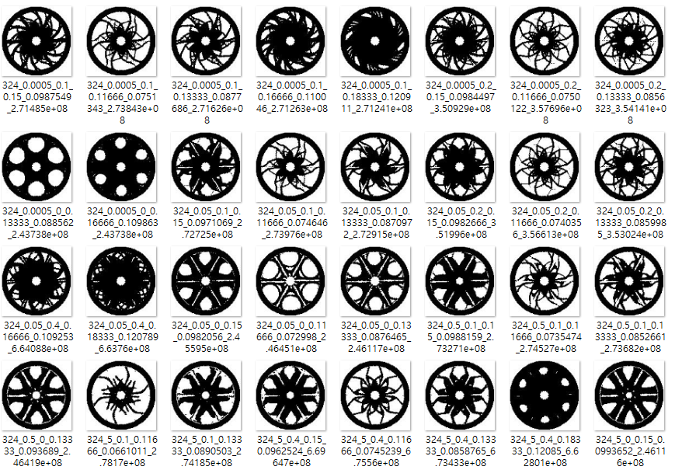

2. 디자인 증폭 – 레퍼런스와 동일한 등분의 휠 생성, 피스 분류 자동화를 위하여 CNN 구축
Reference Data
(6등분)
Generative Design Wheel : Similarity, Force Ratio, Volume Ratio 조정
(6등분 GD Wheel 생성)

Slide 4

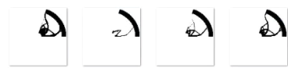









3. 디자인 증폭 – 다양한 등분 휠 생성
4
5
6
7
Reference Data
8
9
Similarity
[0.0005, 0.05, 0.5, 5]
Force ratio
[0, 0.1, 0.2, 0.3, 0.4]
Volume ratio
[0.7, 0.8, 0.9, 1.0, 1.1]/piece
10
11
12
13
Generative Design Wheel 생성

Slide 5
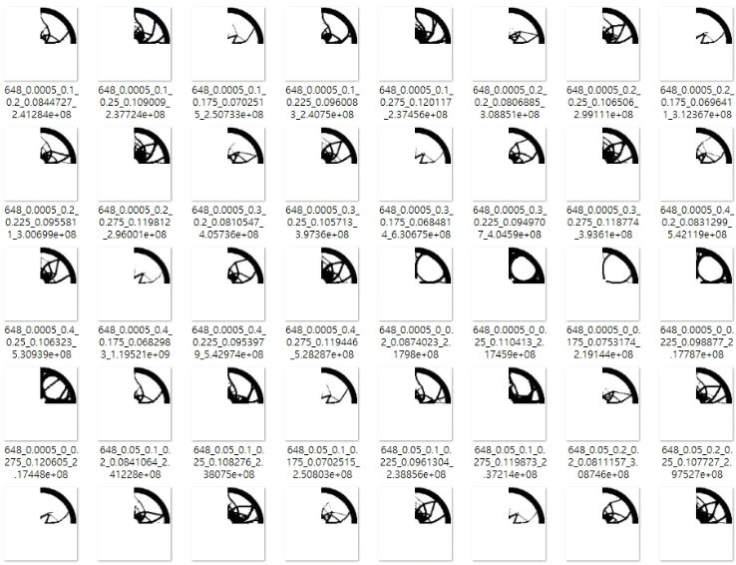
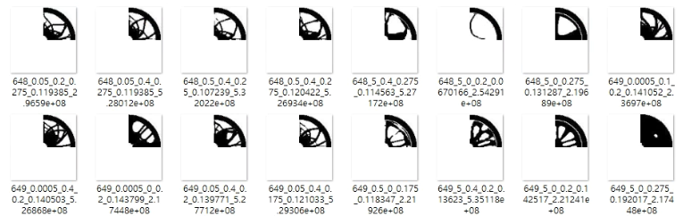
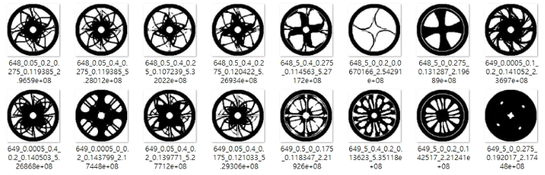
3. 디자인 증폭 – 디자인 Filtering
Filtering
디자인 증폭
피스휠 병합

